Slide 1











认证加密
基于JavaScript的密码学教程

Slide 2


u
理解对称加密的基本概念
学习目标
u
掌握认证加密的工作原理
Learning Objectives
u
了解不同场景的加密需求

Slide 3

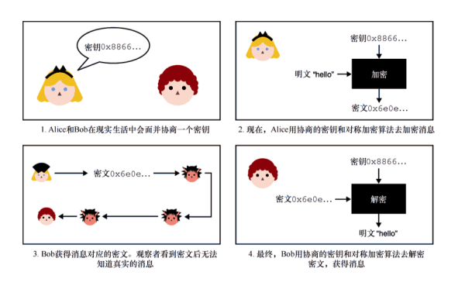
一、对称加密基础
目标：掌握密码学原理与算法，并学会利用 JavaScript 实现加密解密技术以保障信息安全。
本章内容
1. 对称加密基础
2. 主流认证加密算法
3. 特殊场景加密方案
"认证加密将加密和认证巧妙结合，不仅保护数据的机密性，还能确保数据的完整性和真实性"

Slide 4
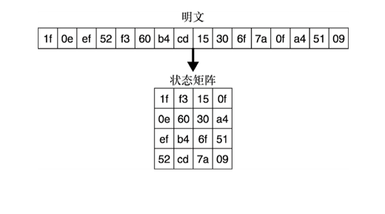
一、对称加密基础
目标：掌握密码学原理与算法，并学会利用 JavaScript 实现加密解密技术以保障信息安全。
什么是对称加密？
基本组件
- 密钥(Secret Key)
加解密共用同一密钥
需要保持高度机密
具备随机性和不可预测性
- 明文(Plaintext)
待加密的原始消息
可以是任意数据
长度不限
- 密文(Ciphertext)
加密后的数据
看似随机的比特串
不泄露明文信息案
工作流程
加密: 明文 + 密钥 → [加密算法] → 密文
解密: 密文 + 密钥 → [解密算法] → 明文

Slide 5
一、AES算法详解
目标：掌握密码学原理与算法，并学会利用 JavaScript 实现加密解密技术以保障信息安全。
高级加密标准(AES)
1. 基本特征
- 分组密码
* 固定分组大小(128位)
* 支持不同密钥长度
* 迭代轮函数设计
2. 安全级别
- AES-128
128位密钥
10轮变换
标准选择
- AES-192
192位密钥
12轮变换
中等安全级别
- AES-256
256位密钥
14轮变换
最高安全级别性
3. 内部结构
- 状态矩阵
4×4字节矩阵
16字节数据块
矩阵运算基础
- 轮函数组件
SubBytes(字节替换)
ShiftRows(行移位)
MixColumns(列混合)
AddRoundKey(轮密钥加)

Slide 6
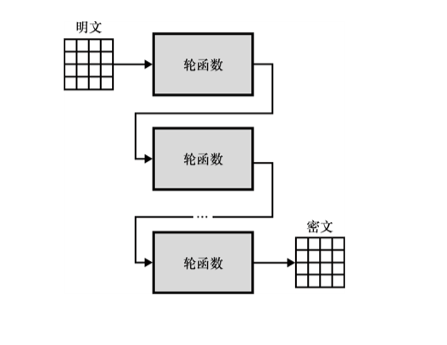
一、AES算法详解
目标：掌握密码学原理与算法，并学会利用 JavaScript 实现加密解密技术以保障信息安全。
高级加密标准(AES)

Slide 7
一、AES工作模式
目标：掌握密码学原理与算法，并学会利用 JavaScript 实现加密解密技术以保障信息安全。
AES的操作模式
1. 电子密码本(ECB)
- 特点
最简单的模式
直接分组加密
相同明文产生相同密文
- 缺点
不隐藏数据模式
容易受到重放攻击
不推荐使用计
2. 密码分组链接(CBC)
- 工作原理
使用初始向量(IV)
分组间链式依赖
密文反馈机制
- 安全要求
IV必须随机
IV不可重用
IV必须不可预测性
3. 计数器模式(CTR)
- 优势
支持并行处理
无需填充
可预生成密钥流
- 实现细节
使用计数器
每块独立加密
流密码特性

Slide 8
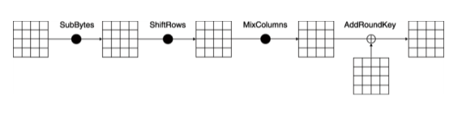
一、AES工作模式
目标：掌握密码学原理与算法，并学会利用 JavaScript 实现加密解密技术以保障信息安全。
AES的操作模式

Slide 9
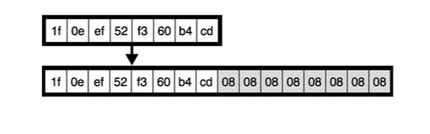
一、认证加密基础
目标：掌握密码学原理与算法，并学会利用 JavaScript 实现加密解密技术以保障信息安全。
认证加密的必要性
认证加密方案
- 分离式
独立的加密和MAC
使用不同密钥
实现较为复杂
- 复合式
先加密后认证
共用密钥
更高效安全
- AEAD(一体式)
同时加密和认证
支持附加数据
最佳实践选择案
为什么需要认证？
- 单纯加密的问题
无法检测篡改
容易受到攻击
不保证完整性

Slide 10
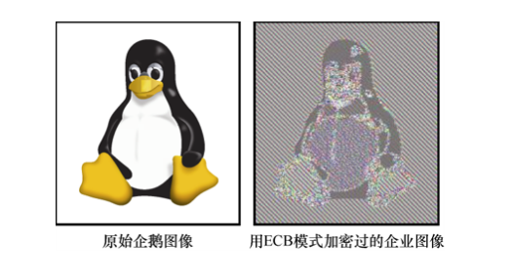
一、主流认证加密算法
目标：掌握密码学原理与算法，并学会利用 JavaScript 实现加密解密技术以保障信息安全。
现代认证加密算法
1. AES-GCM
- 结构组成
AES-CTR加密
GMAC认证
一体化设计
- 性能特点
硬件加速
并行处理
高效实现列
2. ChaCha20-Poly1305
- 设计特点
软件友好
高性能实现
移动设备优化
- 组成部分
ChaCha20流密码
Poly1305认证器
现代化设计列

Slide 11
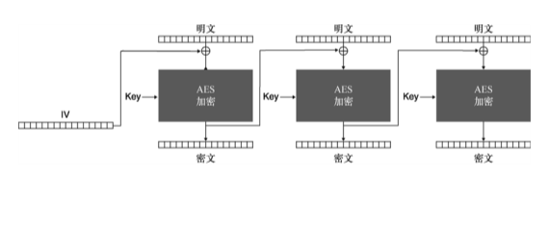
一、特殊应用场景
目标：掌握密码学原理与算法，并学会利用 JavaScript 实现加密解密技术以保障信息安全。
特殊场景加密方案
1. 密钥包装
- 特点
* 无需额外Nonce
* 紧凑密文
* 专门加密密钥
2. 抗Nonce误用
- SIV模式
* 合成IV
* 容忍Nonce重用
* 更强安全保证
3. 磁盘加密
- 要求
原地加密
快速访问
空间效率
- 方案
宽分组密码
XTS模式
Adiantum
4. 数据库加密
- TDE
透明加密
列级保护
性能优化
- 可搜索加密
支持查询
安全性权衡
特定场景使用息

Slide 12
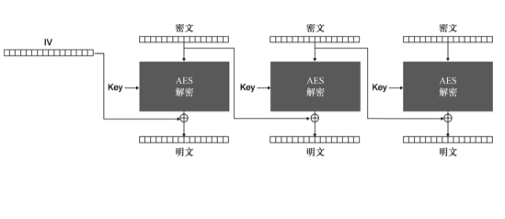
一、安全实践
目标：掌握密码学原理与算法，并学会利用 JavaScript 实现加密解密技术以保障信息安全。
1. Nonce管理
- 基本要求
不可重用
保证唯一性
12字节推荐长度
- 生成方式
计数器方式
随机生成
混合方案
2. 密钥管理
- 生命周期
安全生成
安全存储
定期更新
安全销毁
- 保护措施
访问控制
备份机制
审计日志
3. 错误处理
- 原则
统一错误消息
避免信息泄露
安全日志记录
- 注意事项
时序攻击防护
侧信道防护
错误恢复机制础

Slide 13
一、总结
目标：掌握密码学原理与算法，并学会利用 JavaScript 实现加密解密技术以保障信息安全。
核心概念
1. 对称加密基础
密钥共享机制
加解密过程
安全性保证
2. 认证加密特性
完整性保护
真实性验证
AEAD模式优势
3. 实践要点
正确使用模式
Nonce管理
错误处理
最佳实践
- 算法选择
使用标准算法
选择AEAD模式
适合场景需求
- 实现安全
正确参数设置
安全密钥管理
完整性验证新

Slide 14

一、下一步建议
- 深入学习
算法细节
安全性分析
实现技巧
- 实践应用
示例代码
测试验证
性能优化法
总结
建议

